Slide 1
УРОК 6. Поиск в Интернете
Курсы компьютерной грамотности

Slide 2
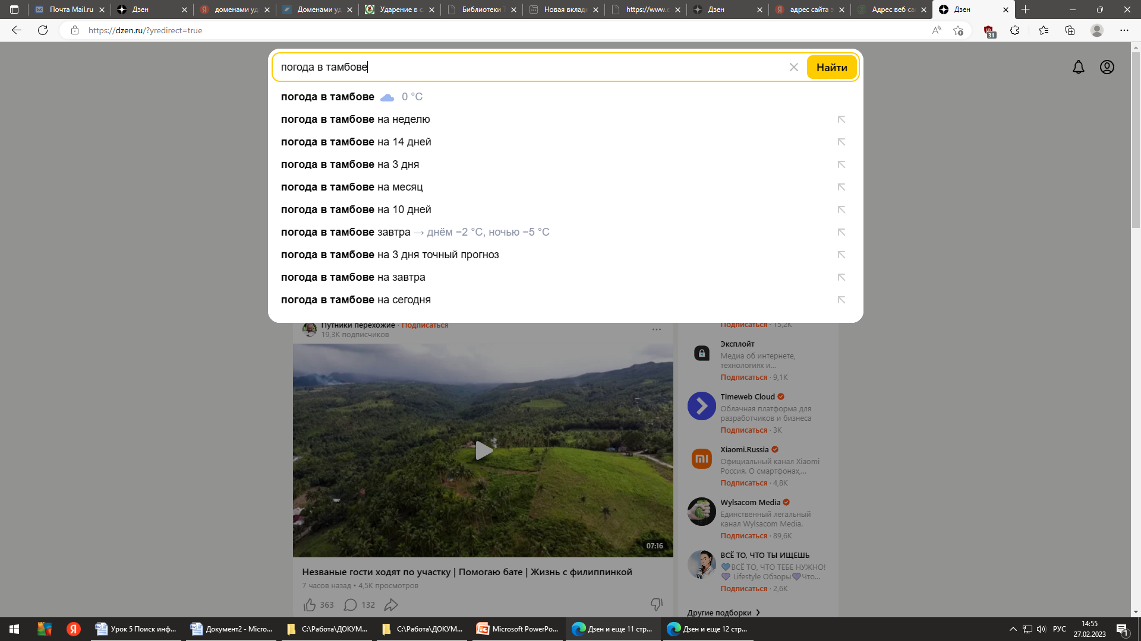

Slide 3
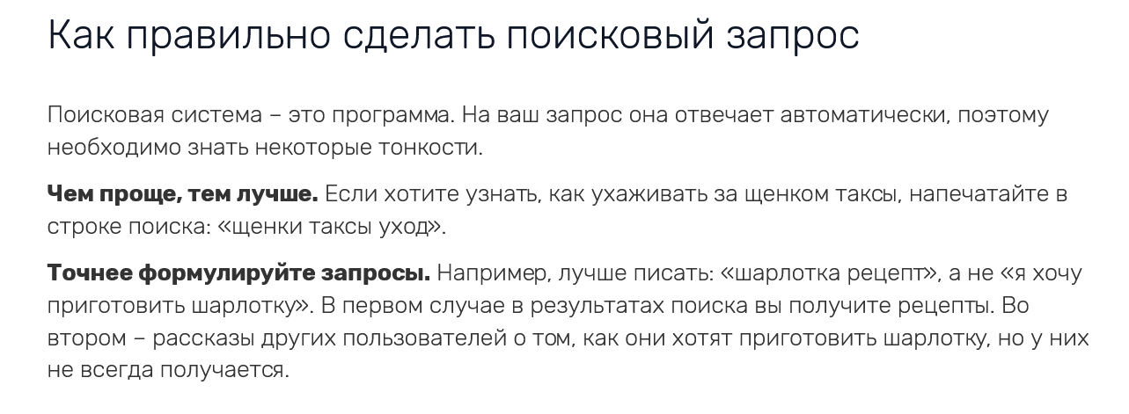
Как правильно сделать поисковый запрос

Slide 4
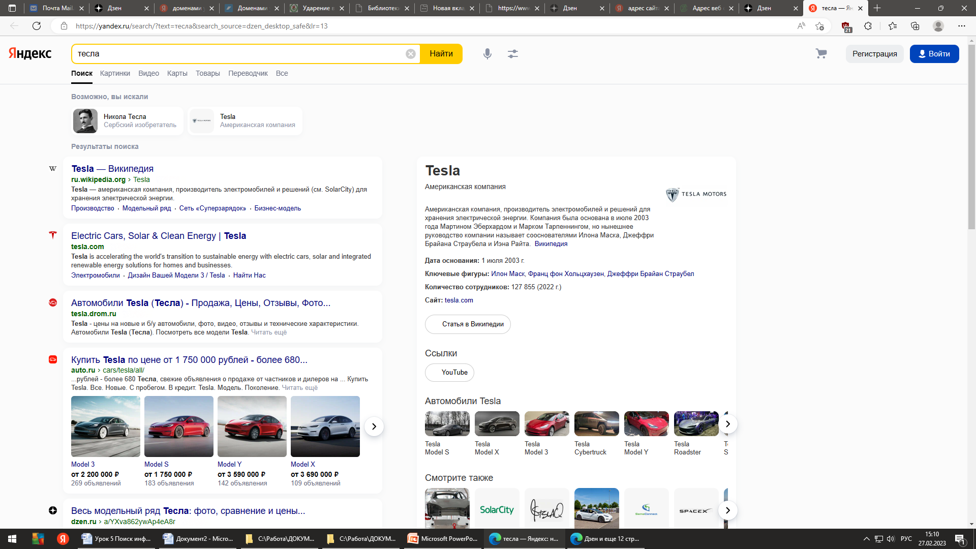

Slide 5
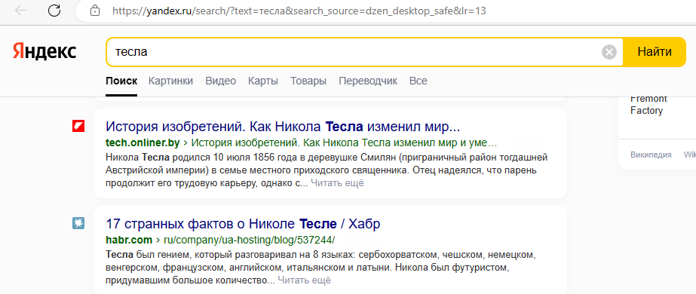
Описание результатов поиска

Slide 6
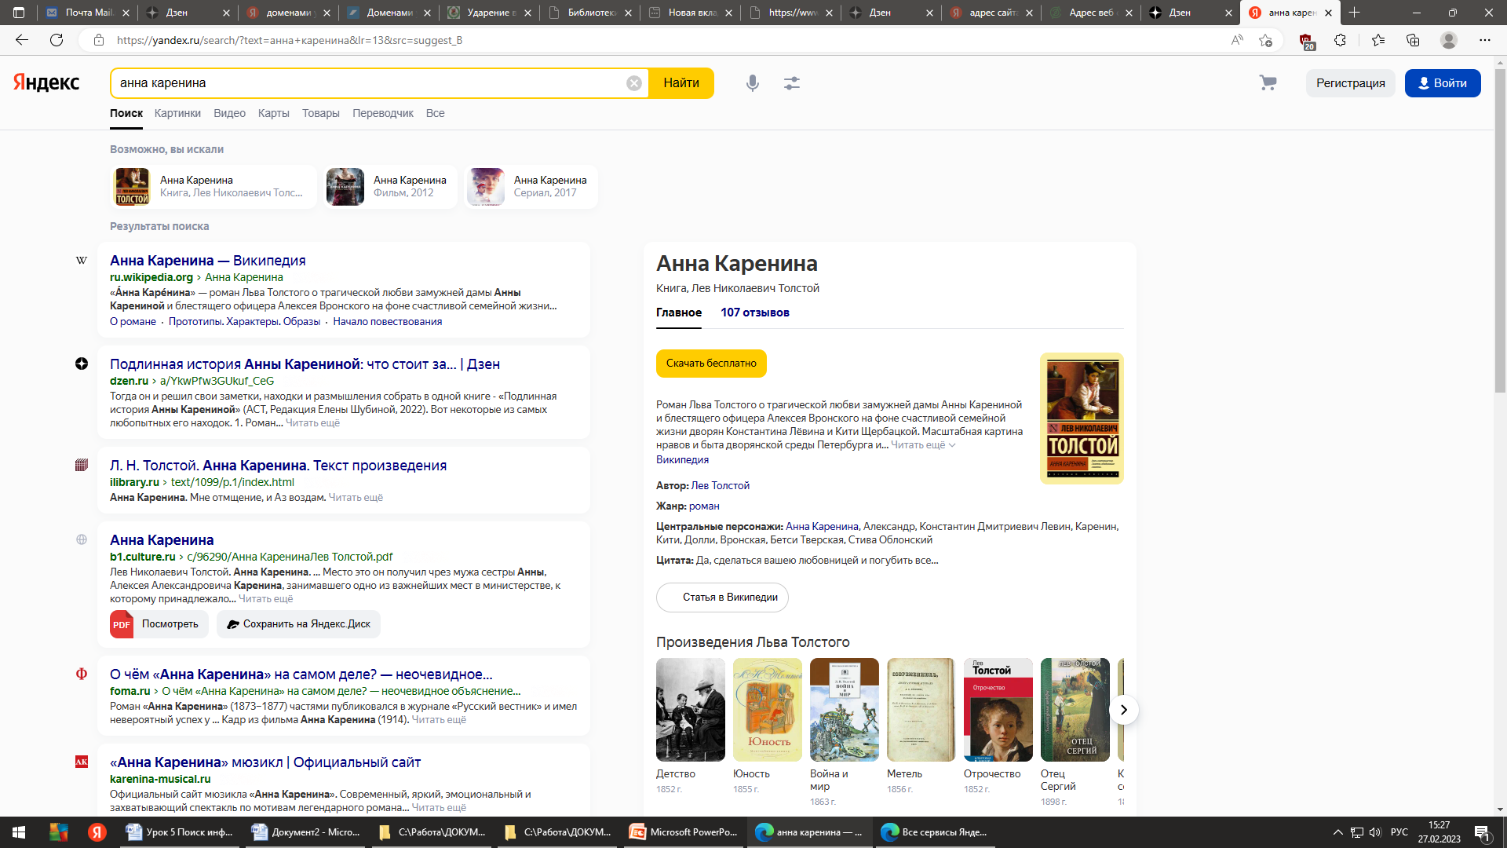

Slide 7
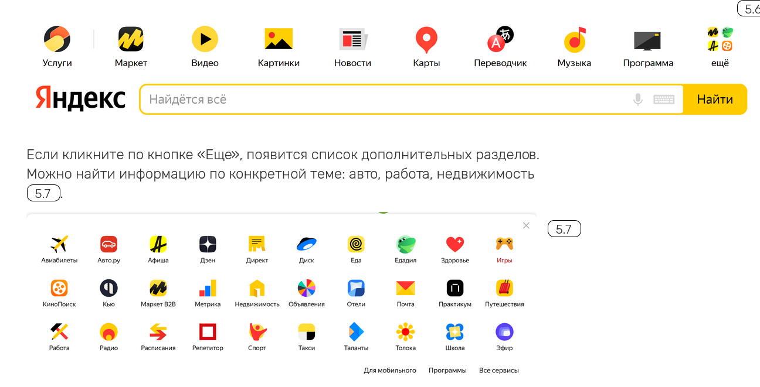
Поиск по различным видам материалов

Slide 8
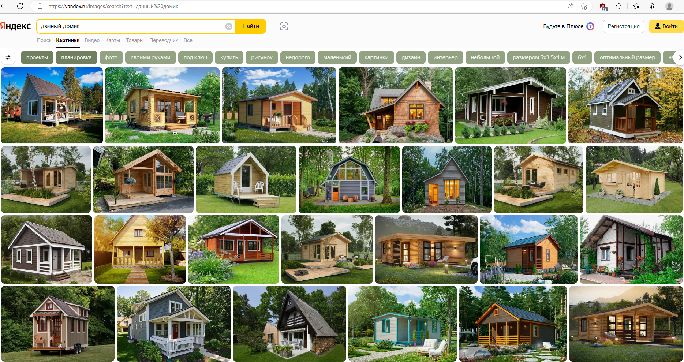
Поиск изображений и фотографий

Slide 9

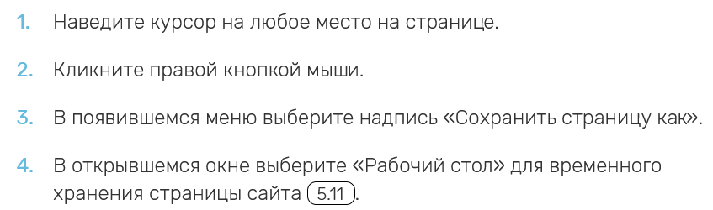
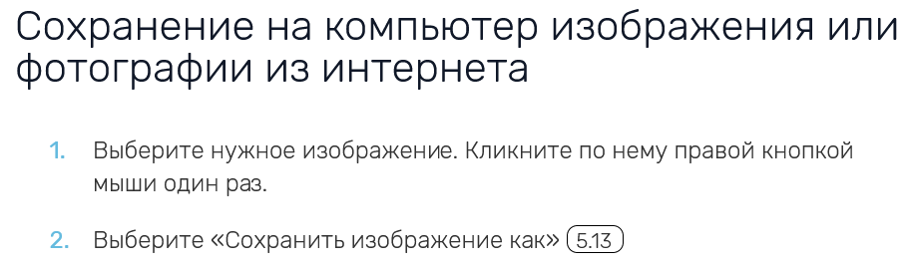

Slide 10
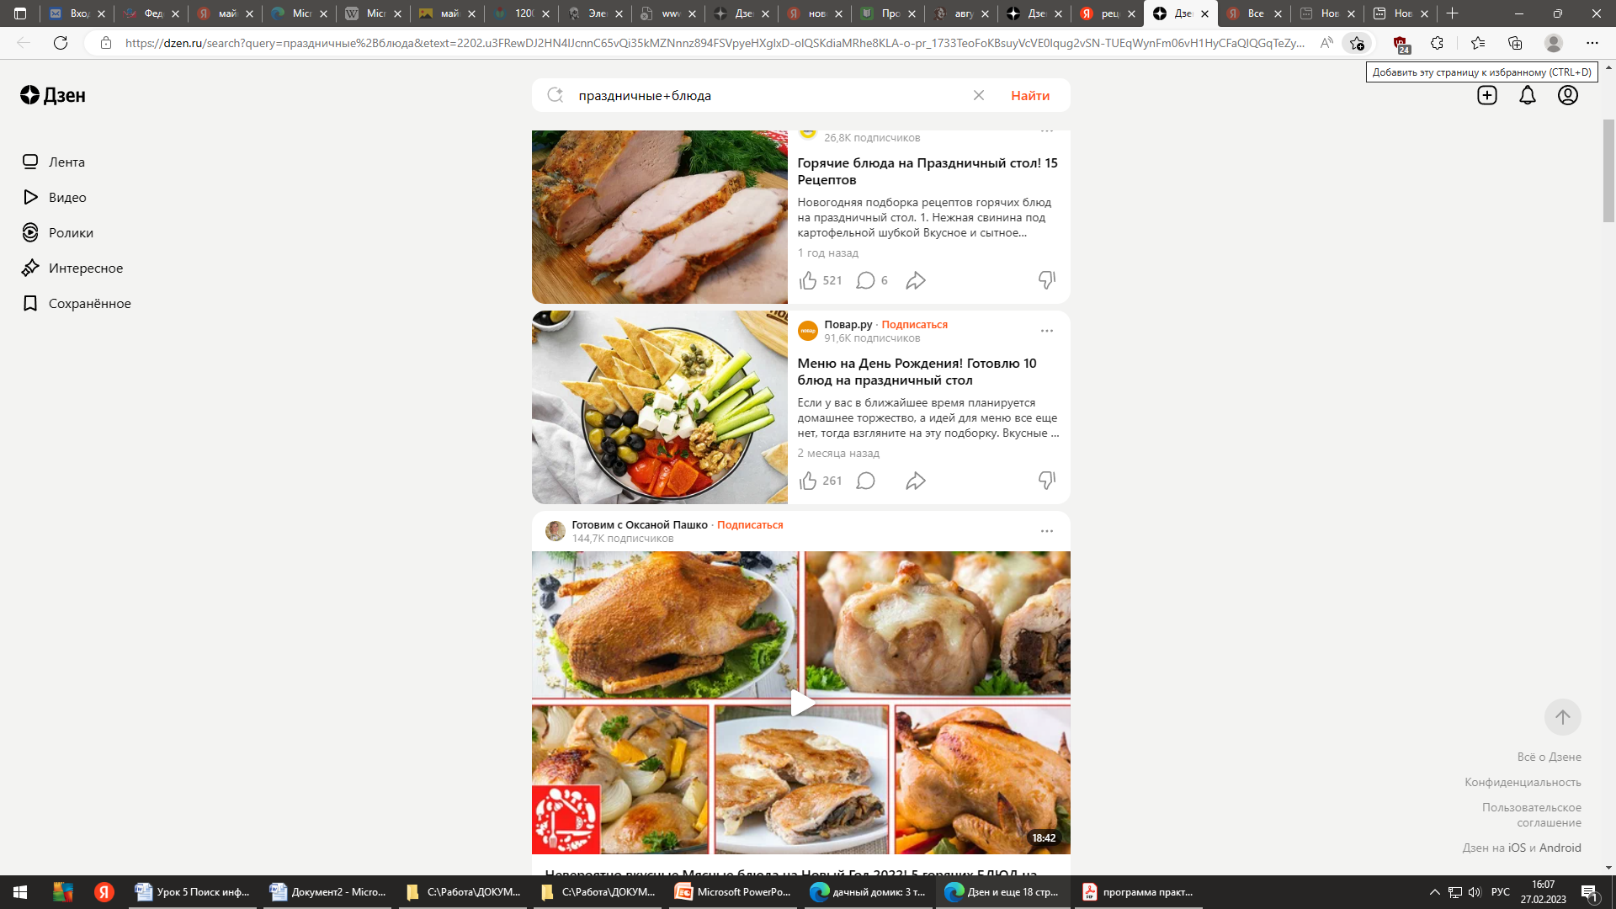
Как поместить страницу сайта в «Закладки»

Slide 11
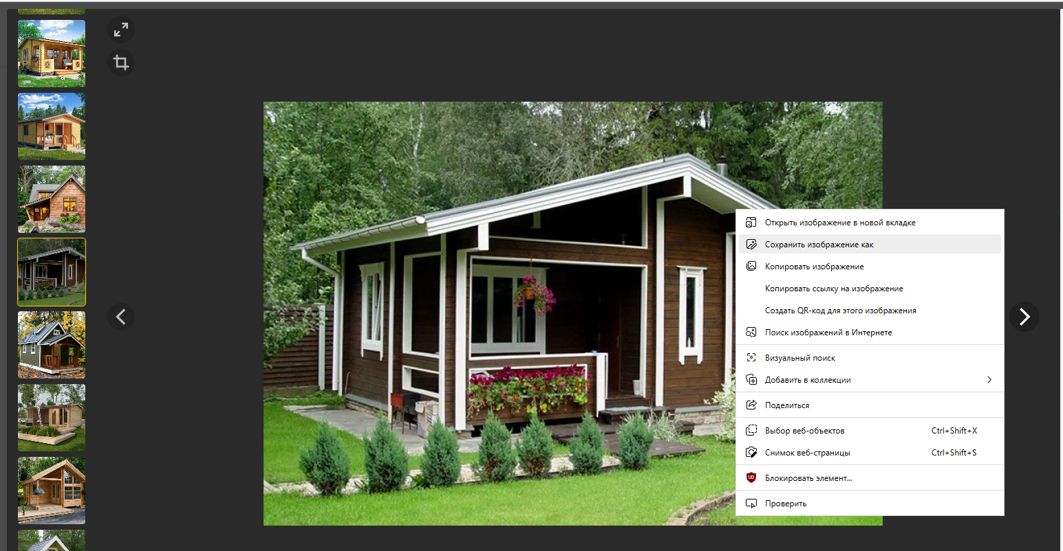
Сохранение на компьютер изображения из Интернета

